Slide 1
Dr. Carlomagno Araya Alpízar
Catedrático en Estadística

Slide 2
Revisión
Es el acto de descubrimiento, corrección o eliminación de datos erróneos de una base de datos. El proceso de revisión y corrección de datos permite identificar datos incompletos, incorrectos, inexactos, no pertinentes, etc.
Codificación
Codificar datos es asignar código (valor numérico) a los valores observados. Ejemplo: Si la base de datos incluye la variable sexo, hay que asignar un número a las mujeres y otro a los hombres. Si se trata de variables cuantitativas, hay que definir el número de decimales que van a ser registrados.
Tabulación de datos
La tabulación consiste en presentar los datos estadísticos en forma de tablas o cuadros.

Slide 3
Presentación Textual

Slide 4
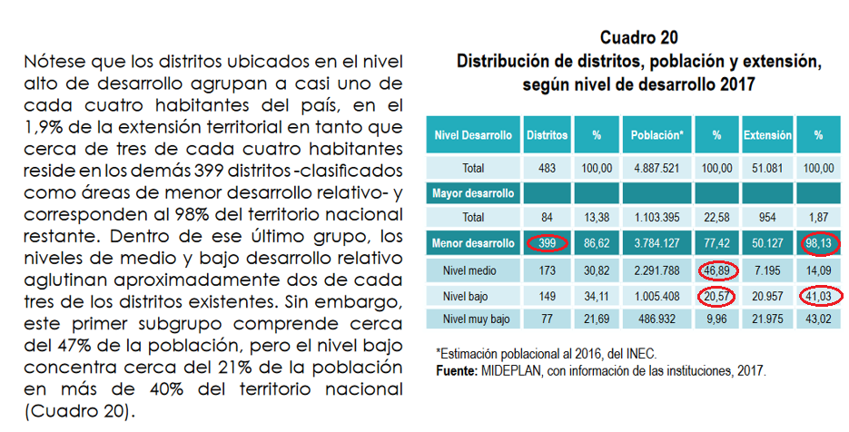
Presentación SemiTabular

Slide 5
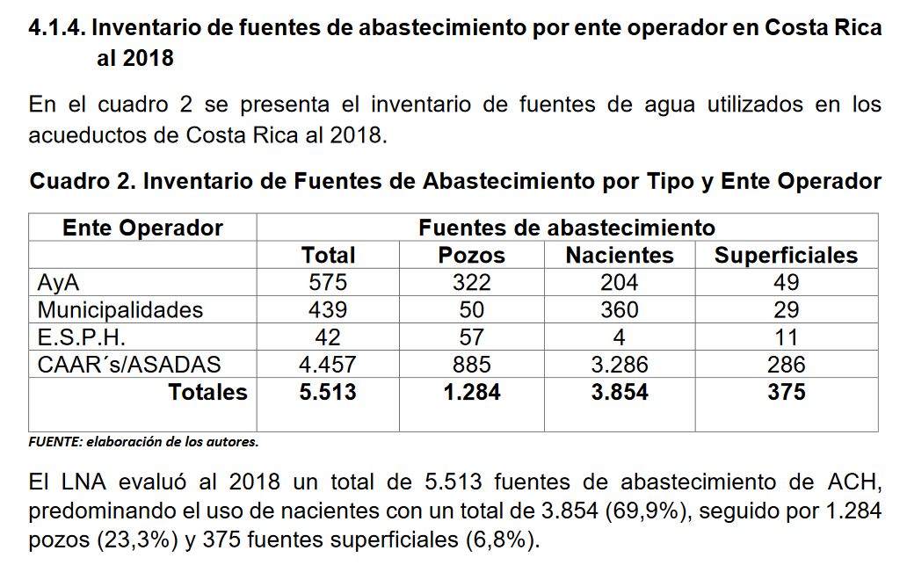

Slide 6
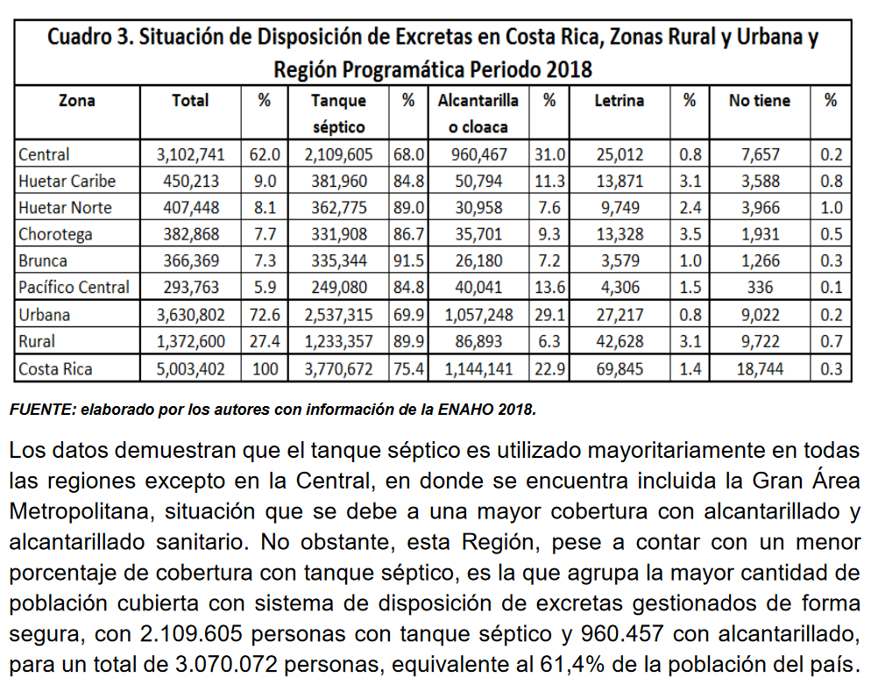

Slide 7
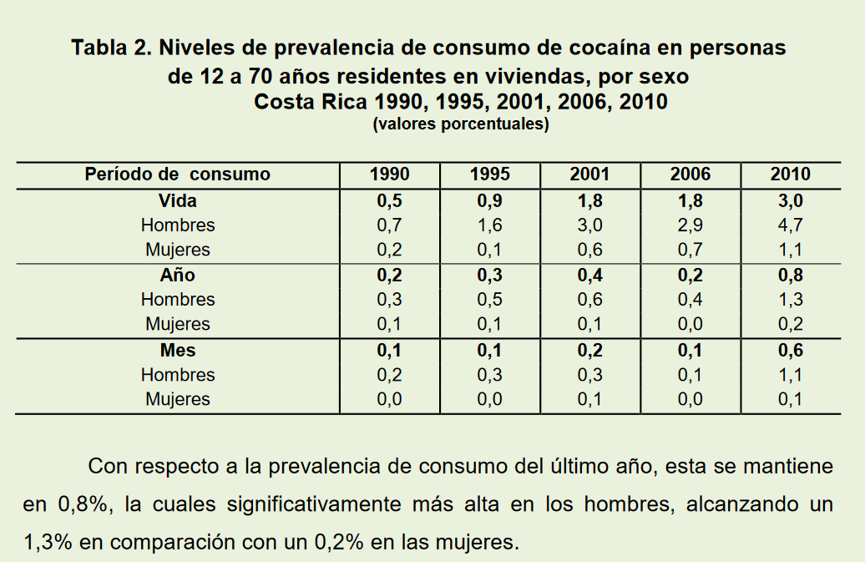

Slide 8
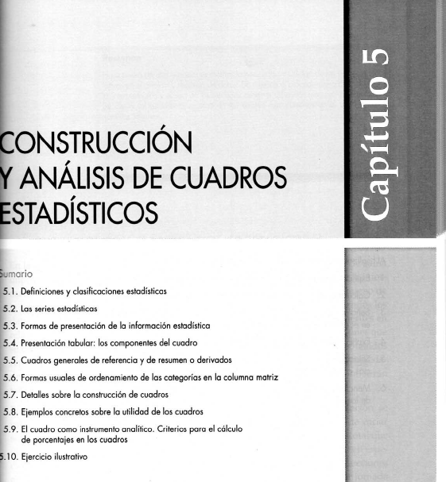

Slide 9
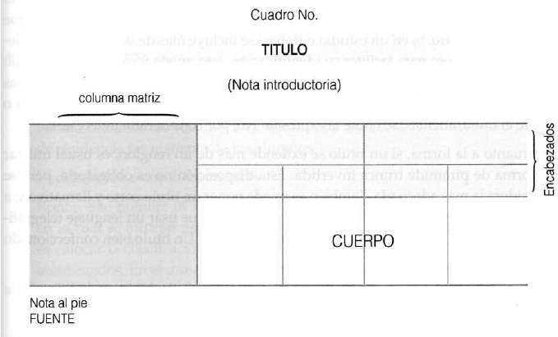
Cuadros Estadísticos

Slide 10
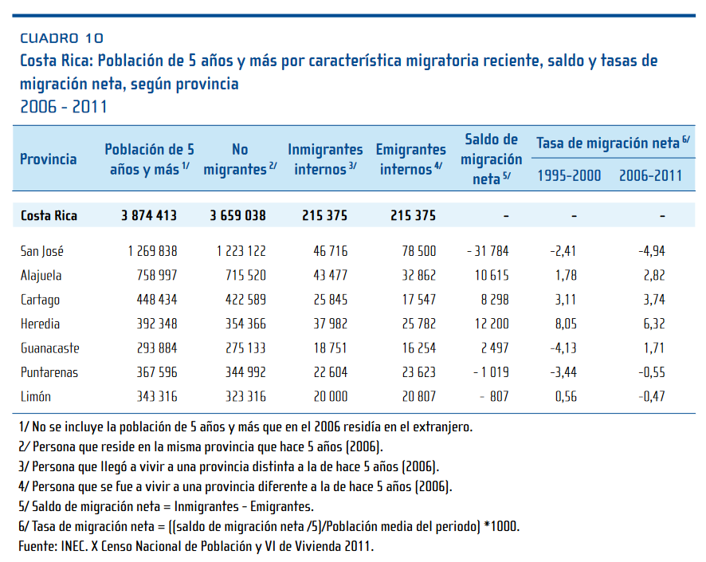

Slide 11
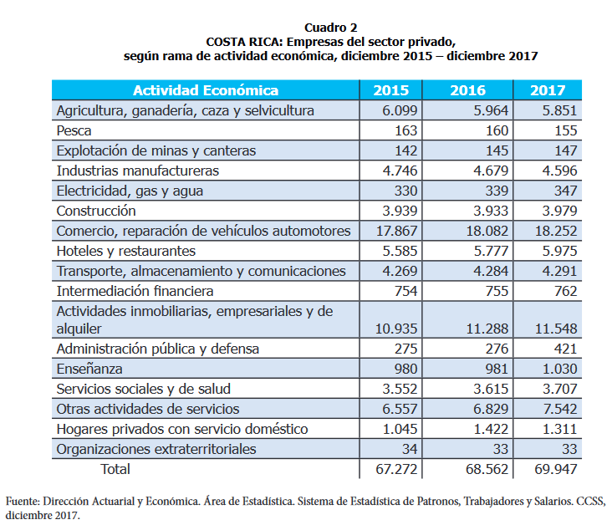

Slide 12
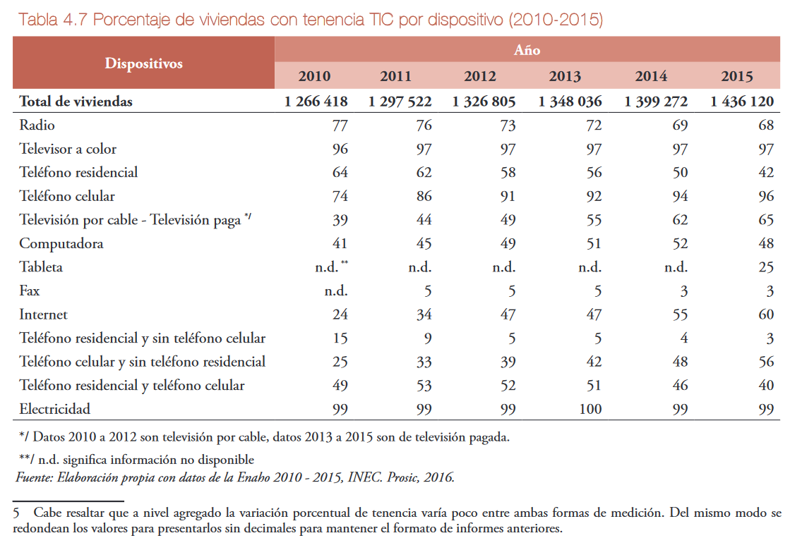

Slide 13
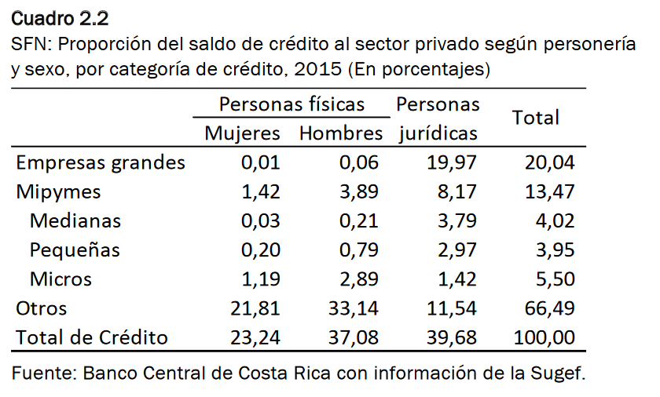

Slide 14
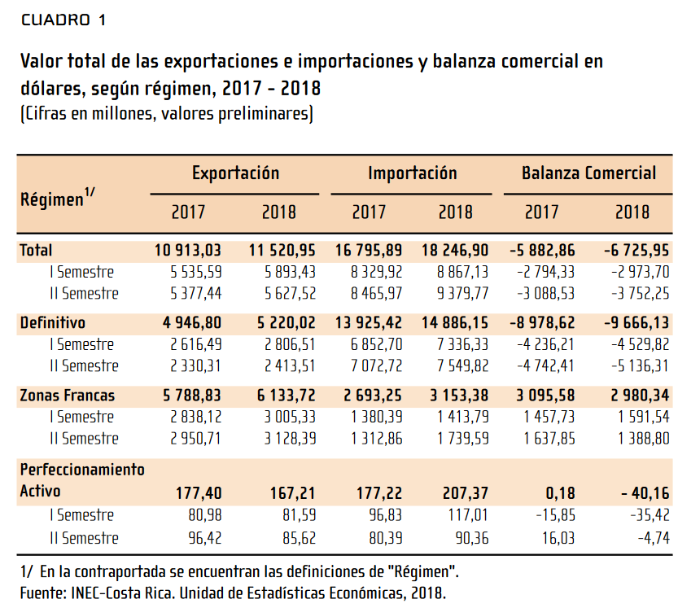

Slide 15
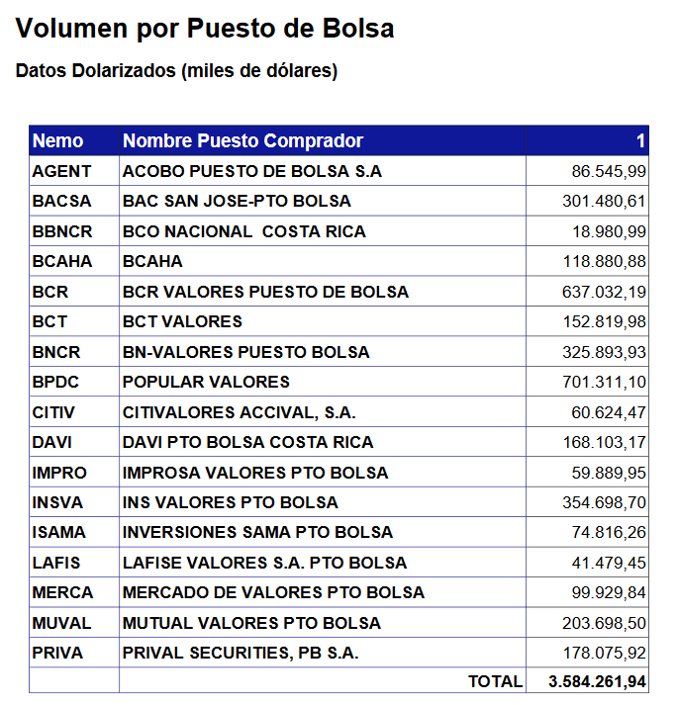

Slide 16
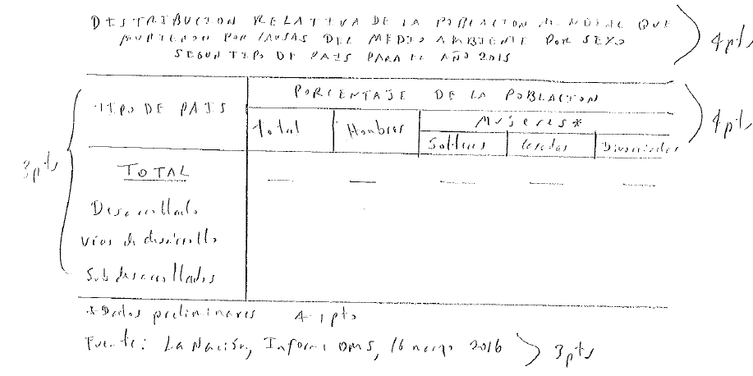

Slide 17
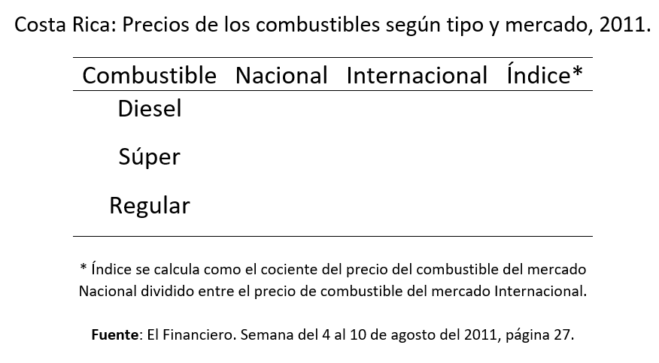

Slide 18
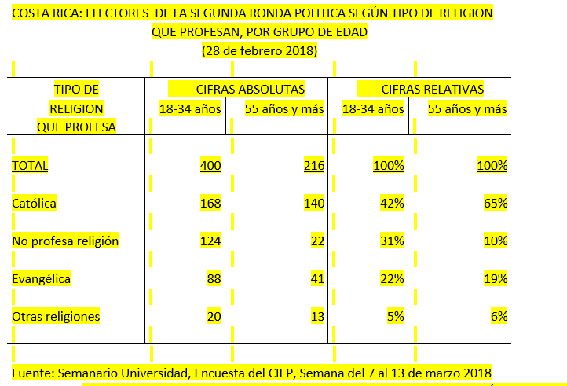

Slide 19
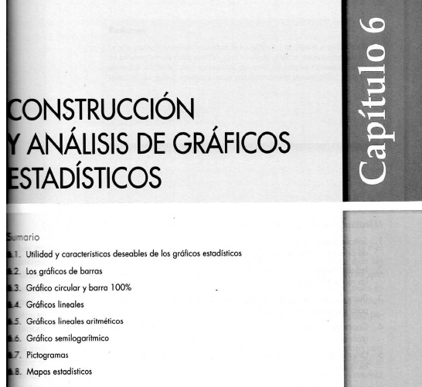

Slide 20
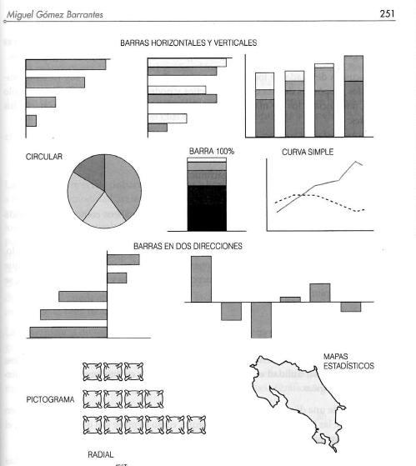
Gráficos

Slide 21
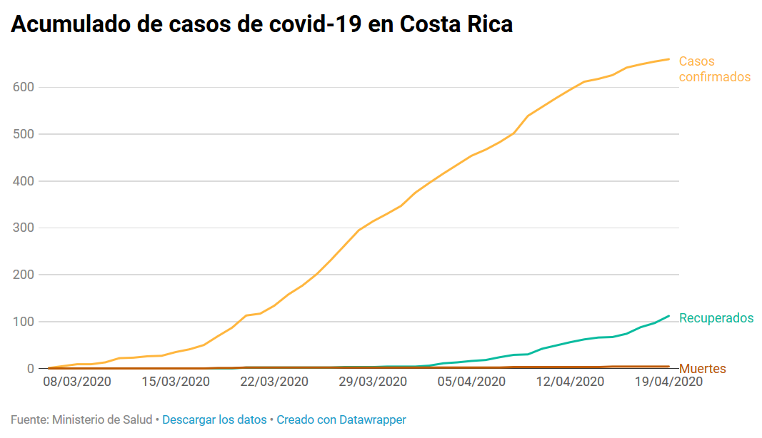

Slide 22
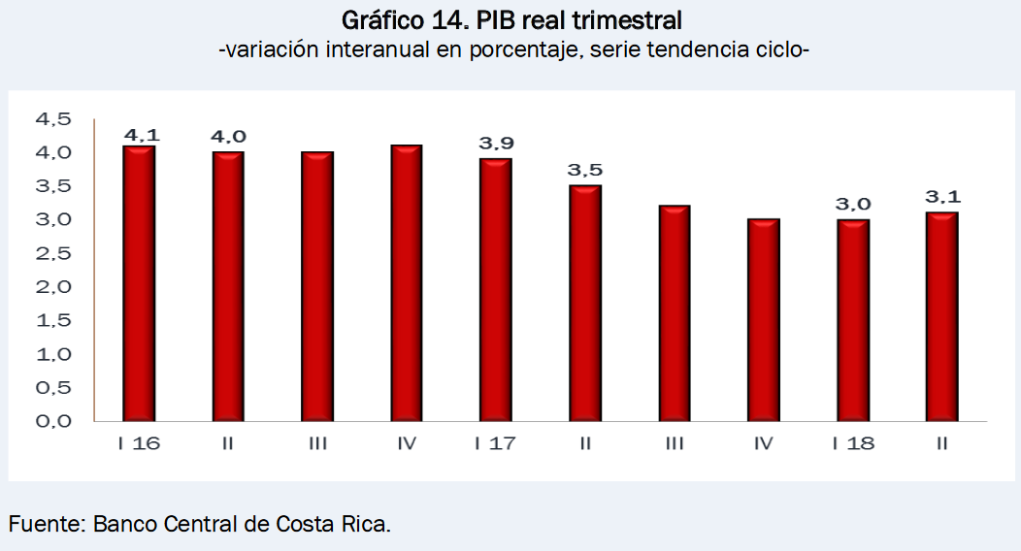
Barras Verticales Simples

Slide 23
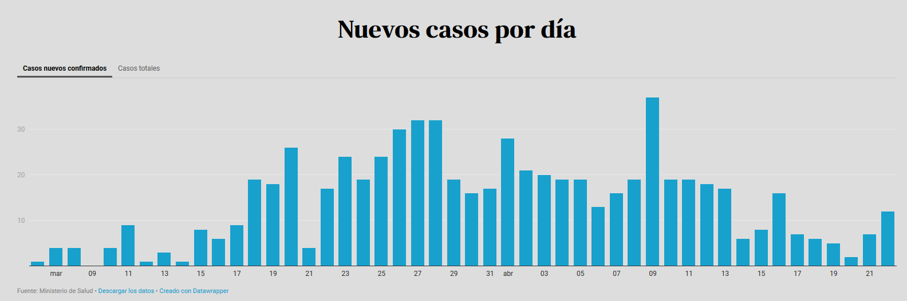

Slide 24
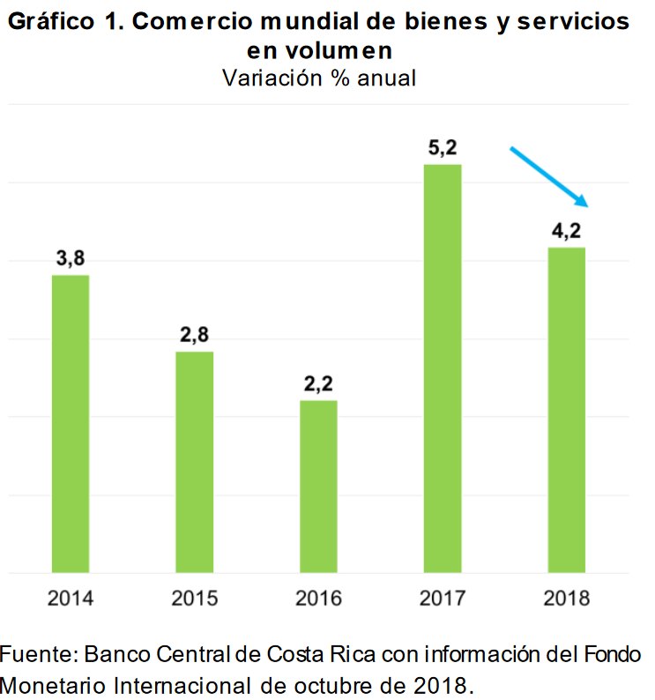

Slide 25
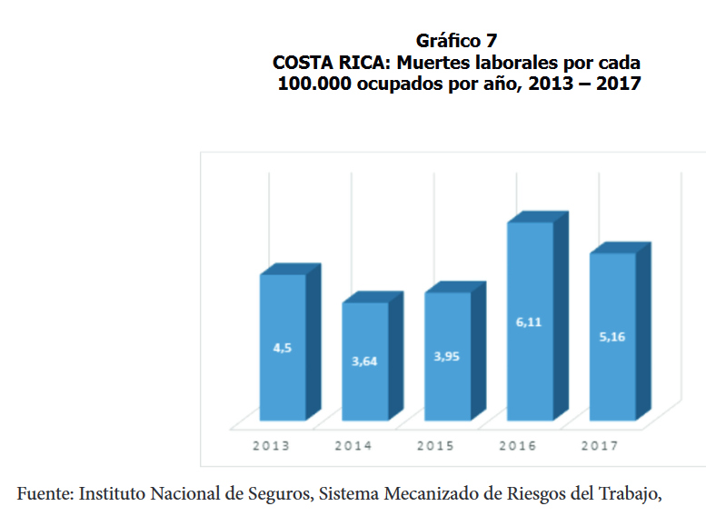

Slide 26
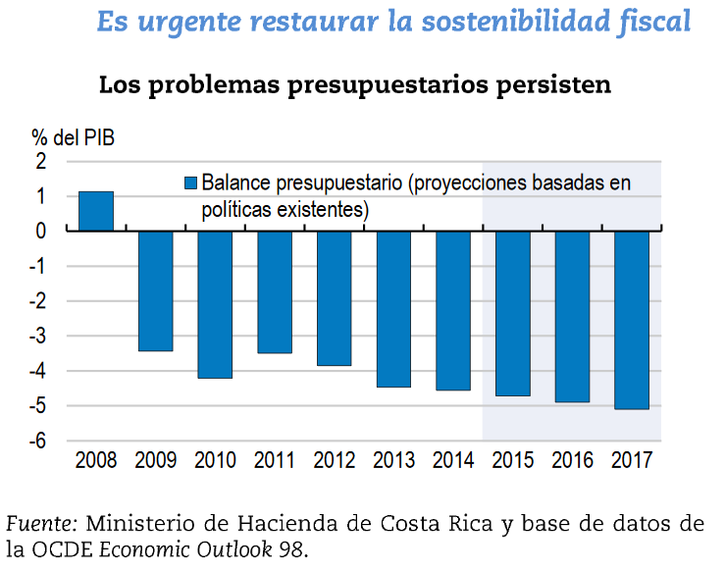

Slide 27
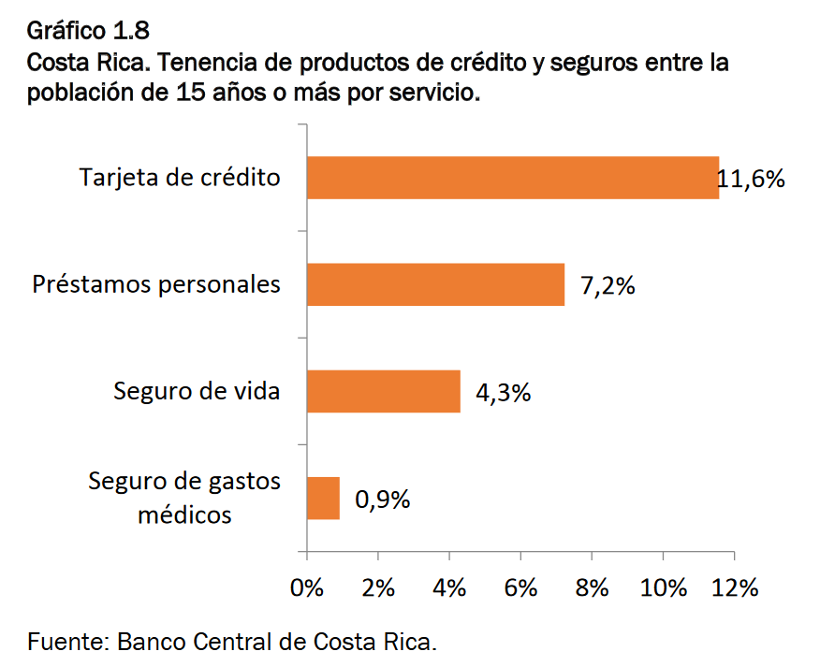
Barras Horizontales Simples

Slide 28
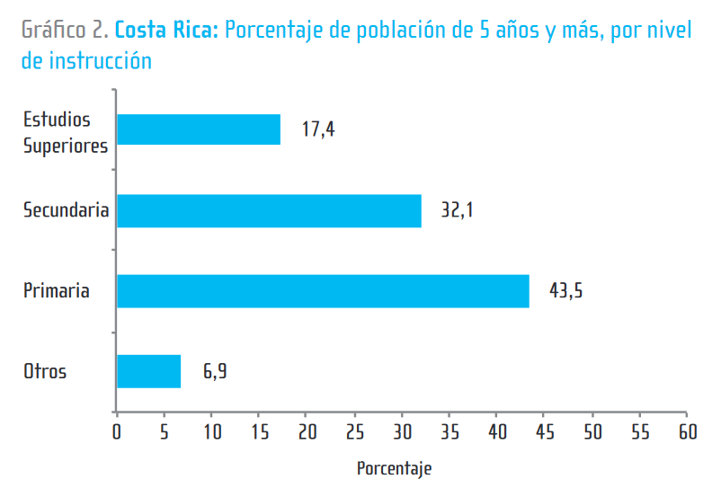

Slide 29
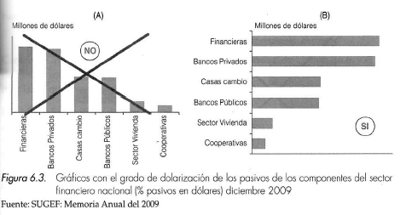
Barras Horizontales Simples

Slide 30
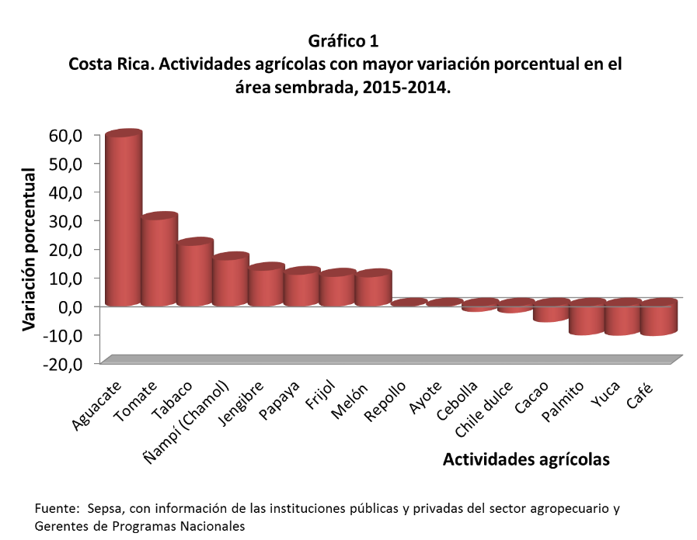

Slide 31
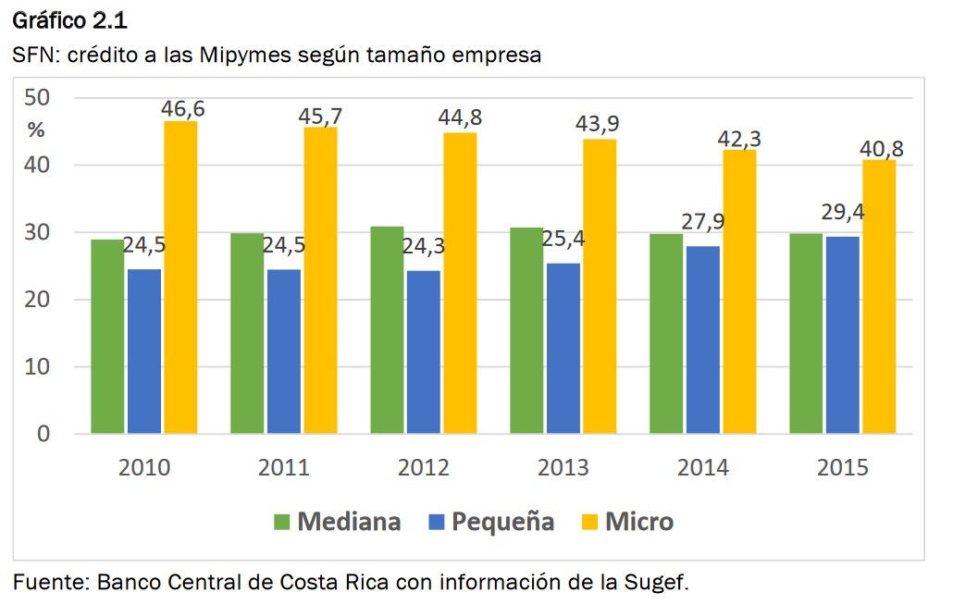
Barras Verticales Comparativas

Slide 32
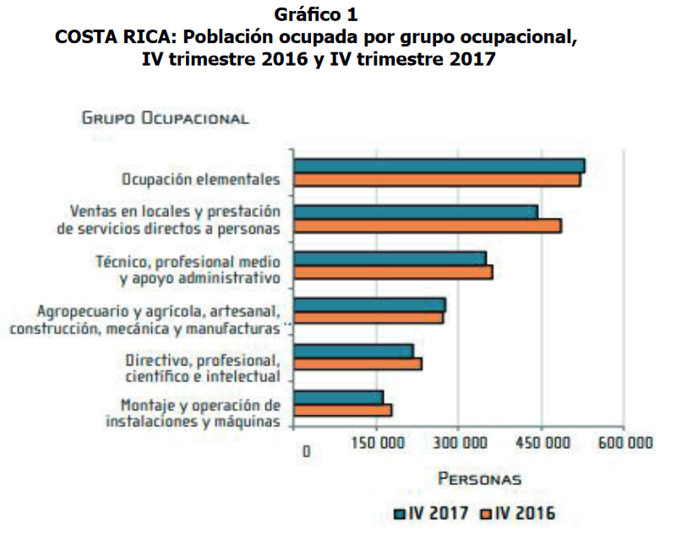
Barras Horizontales Comparativas

Slide 33
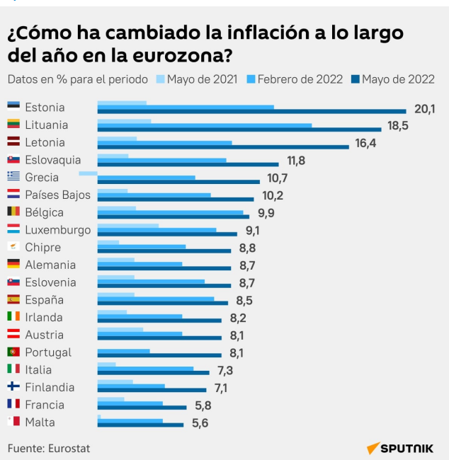

Slide 34
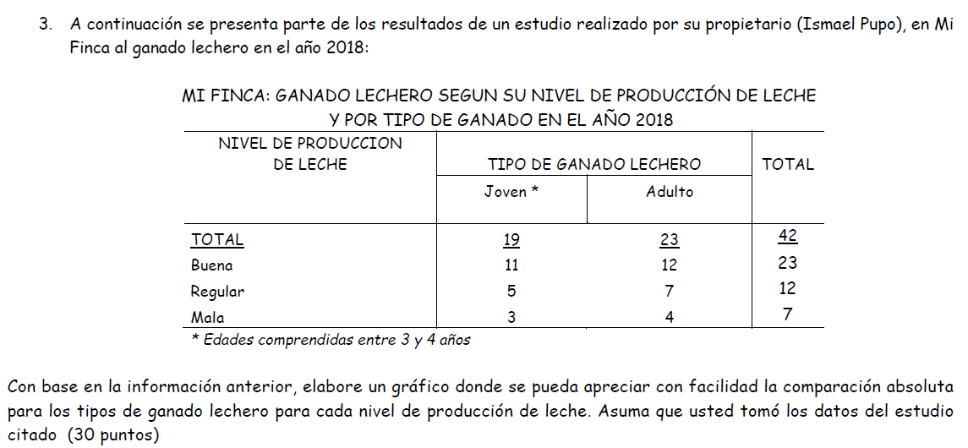

Slide 35
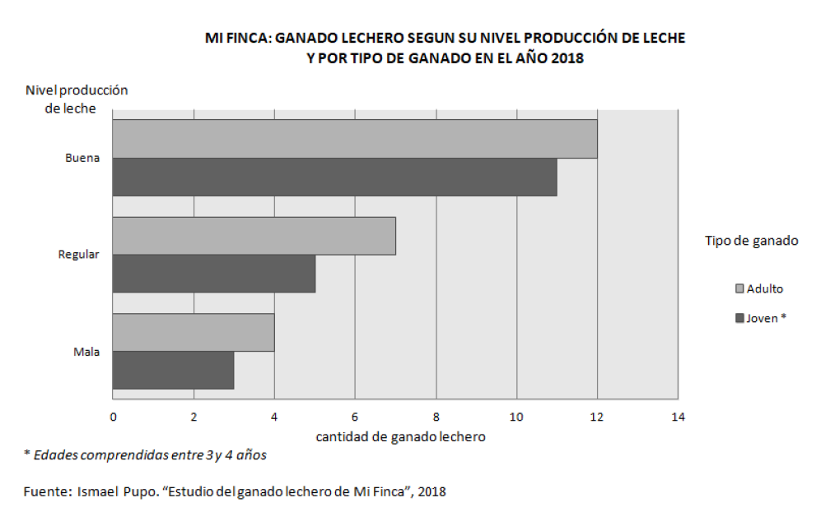

Slide 36
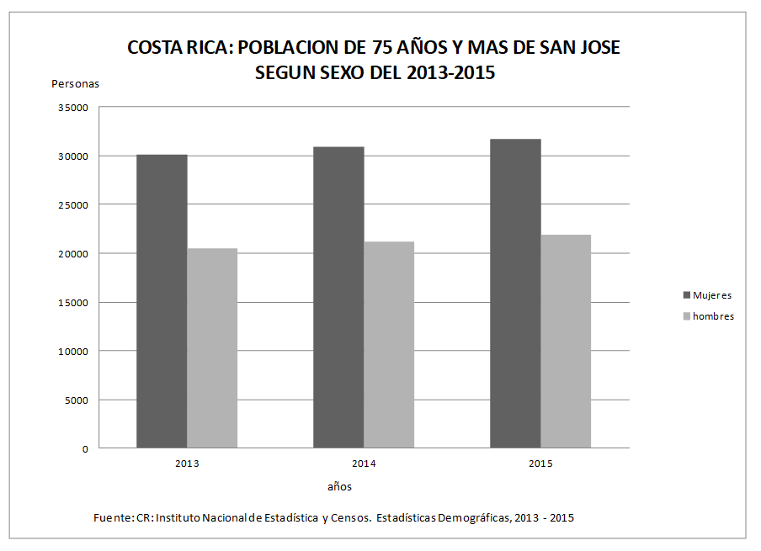

Slide 37
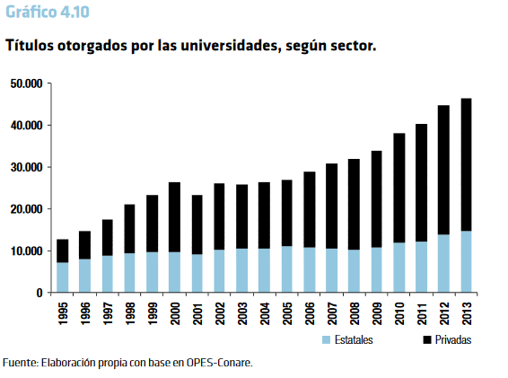
Barras Compuestas Verticales

Slide 38
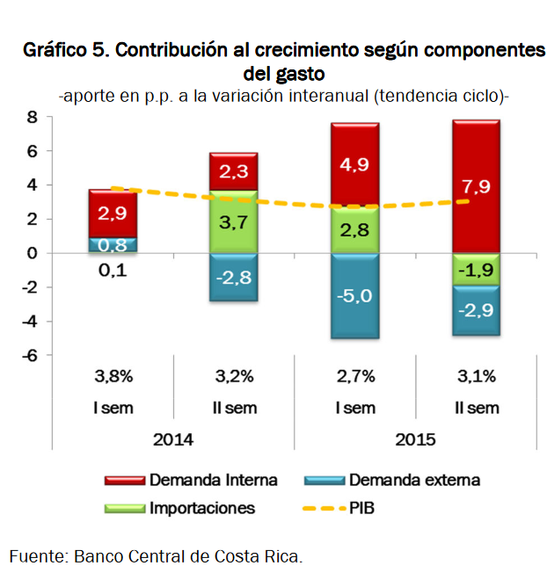

Slide 39
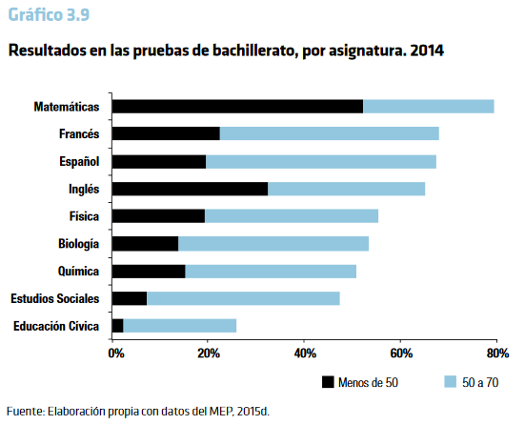
Barras Compuestas Horizontales

Slide 40
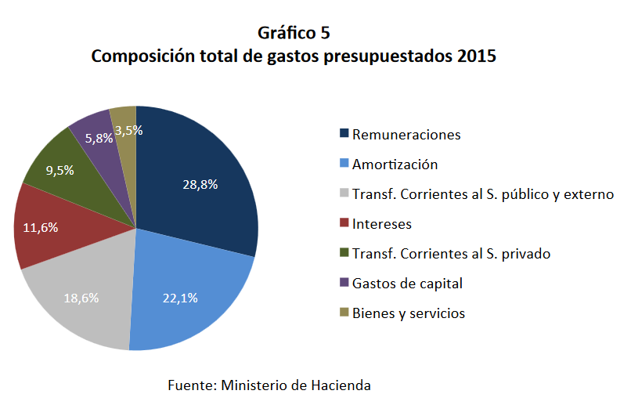
Gráfico Circular (Pastel)

Slide 41
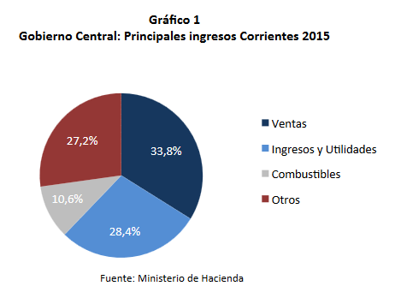

Slide 42
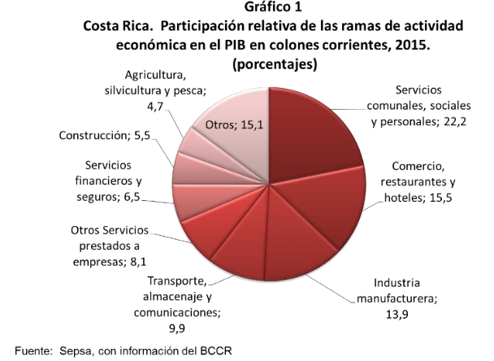

Slide 43
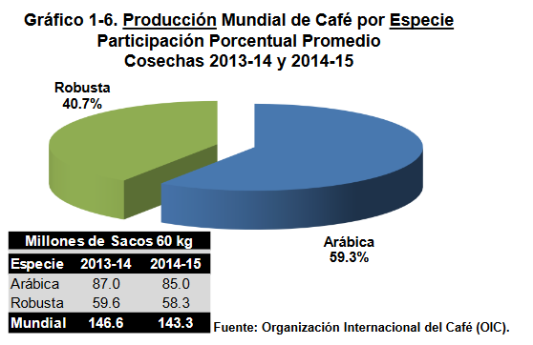

Slide 44
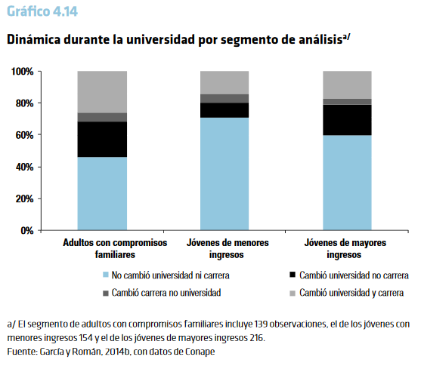
Barras del 100%

Slide 45
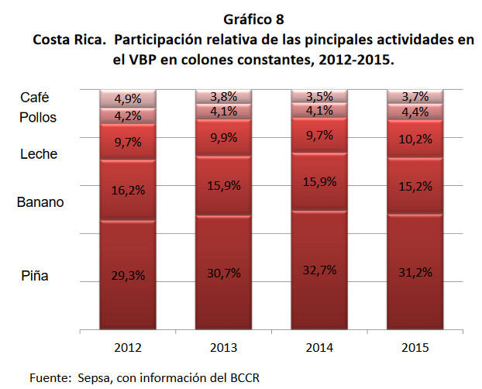

Slide 46
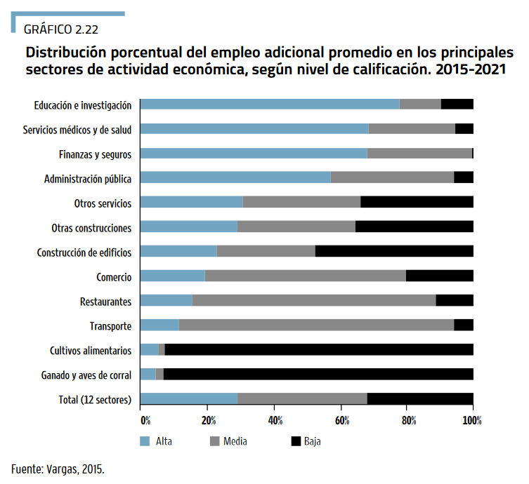

Slide 47
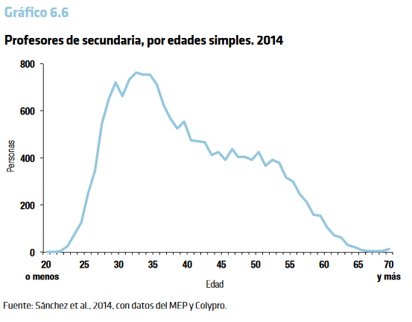
Gráfico Lineal (simple)

Slide 48
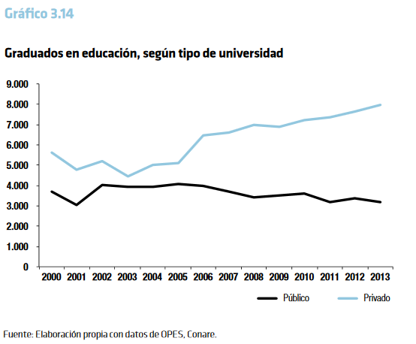
Gráfico Lineal (compuesto)

Slide 49
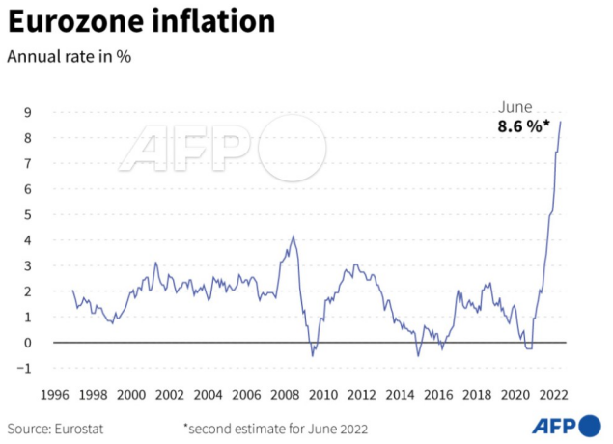

Slide 50
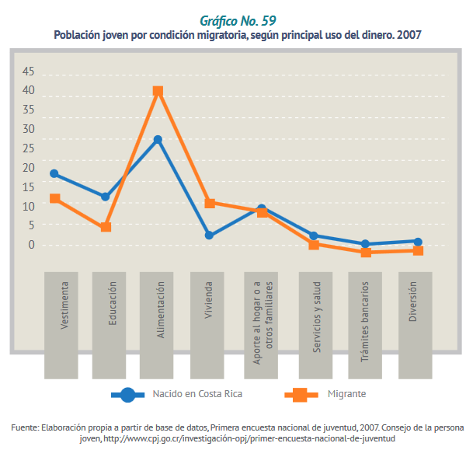

Slide 51
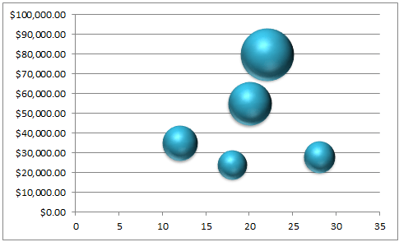
Gráficos de burbuja
Los gráficos de burbuja nos permiten mostrar tres dimensiones de datos en un gráfico de dos dimensiones. El gráfico de burbuja es una variación del gráfico de dispersión en donde los puntos son reemplazados por burbujas.
El tamaño de las burbujas es lo que representa la tercera dimensión de datos en el gráfico. Las burbujas se grafican de acuerdo a los valores de X y de Y mientras que su tamaño será proporcional al tercer valor. Los gráficos de burbuja son frecuentemente utilizados para presentar información financiera ya que los diferentes tamaños de las burbujas enfatizan adecuadamente los diferentes valores financieros.

Slide 52
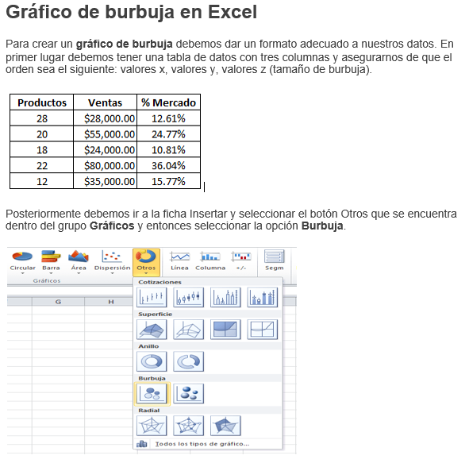

Slide 53
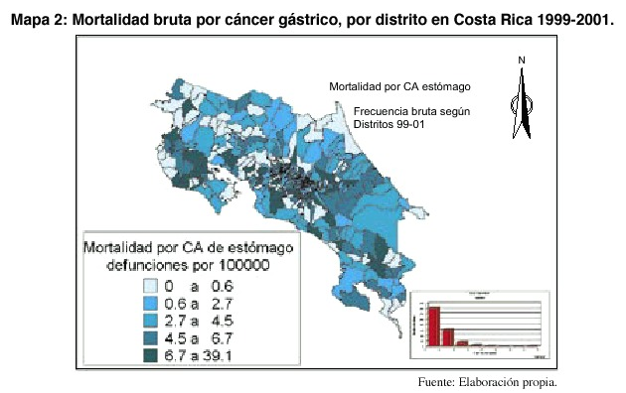
Mapa Estadístico

